Slide 1
Semantisatieverhaal: Vorige week maandag, het was toen vakantie, heb ik een heel eind met mijn hond gewandeld. Toen ik 's morgens weg ging was het nog prachtig weer. Maar al snel begon het te regenen. Ik heb die dag zoveel neerslag, dat is het water dat als regen, sneeuw of hagel uit de lucht valt, op mijn hoofd gekregen dat ik snipverkouden ben geworden. Mijn moeder heeft allemaal verschillende vruchten voor mij gekocht. Ik moest dat opeten (voor de vitamines) om snel weer beter te worden. De vrucht is iets wat aan een boom of uit de grond groeit en waar zaadjes in zitten. Ik houd het meeste van zachte vruchten zoals aardbeien, bananen of perziken. Ik bewaar het fruit altijd op de fruitschaal in de woonkamer. Maar na een dag zag ik er allemaal kleine vliegjes opzitten. Fruitvliegjes. Eerst waren het er nog maar een paar maar al snel waren het zoveel: Het leek wel een explosie! De explosie is de snelle groei van iets. Ik keek eens wat beter naar de vruchten en toen zag ik het al: de aardbeien waren al aan het rotten. Rotten is niet meer goed zijn en steeds slechter worden. Ik kon de aardbeien nu niet meer eten. Misschien waren ze wel giftig geworden. Giftig betekent je kunt er ziek van worden of dood van gaan. ​Snel heb ik al het fruit weggegooid. Mijn moeder vertelde later dat ik de volgende keer beter een ander soort fruit kan kopen. De soort is de dingen die bij elkaar horen. Appels en peren bijvoorbeeld kun je veel langer bewaren. Dit harde fruit ligt nu al een week op de fruitschaal en het is nog steeds goed. En er zitten ook geen fruitvliegjes op. Dat is een groot verschil met het zachte fruit van eerst. Het verschil betekent dan zijn dingen niet helemaal hetzelfde. Gelukkig ben ik snel beter geworden. Eten jullie ook altijd extra fruit als je ziek bent?

Slide 2
Gerarda Das
Mariët Koster
Mandy Routledge
Francis Vrielink
Week 44 – 29 oktober 2019
Niveau AA

Slide 3
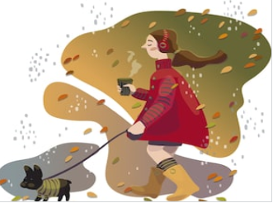
de neerslag

Slide 4
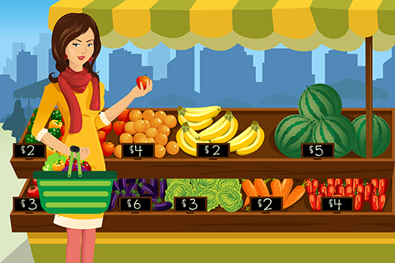
de vrucht
Dat vind ik ook!

Slide 5
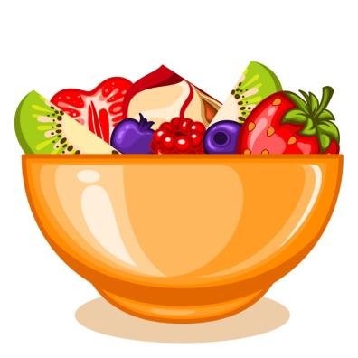
de explosie

Slide 6
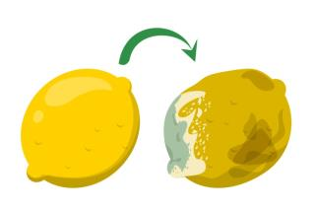
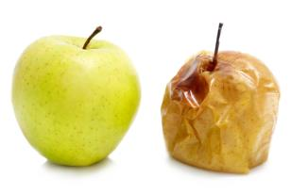
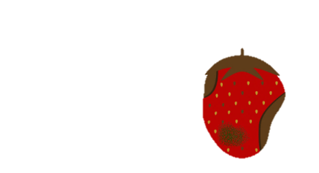
rotten

Slide 7
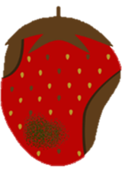
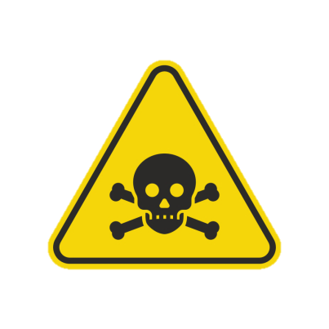
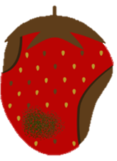
giftig

Slide 8
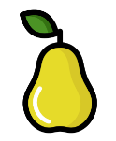
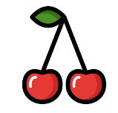
de soort

Slide 9
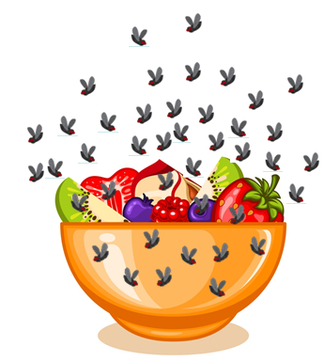
het verschil
na twee dagen ……

Slide 10
Op de woordmuur:

Slide 11
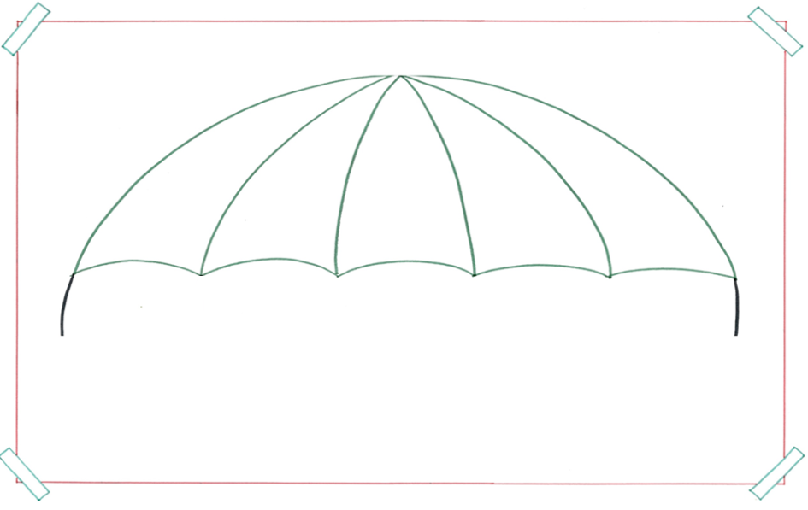
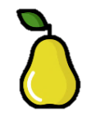
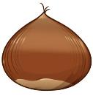
de vrucht
= iets wat aan een boom of uit de grond groeit waar zaadjes in zitten
de appel
de peer
de kastanje

Slide 12
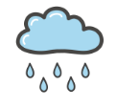
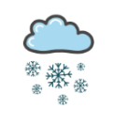
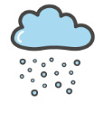
de neerslag
= het water dat als regen, sneeuw of hagel uit de lucht valt.
de regen
de sneeuw
de hagel

Slide 13
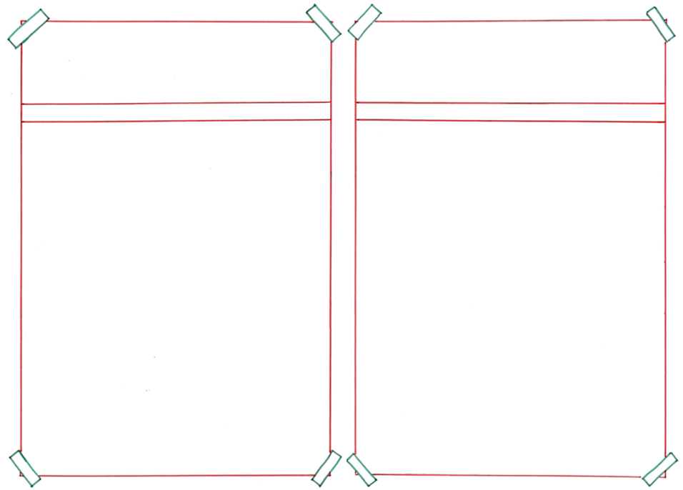
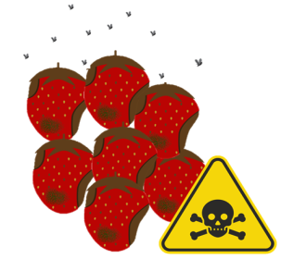
giftig
gezond
= je kunt er ziek van worden of dood van gaan
Rottende aardbeien kunnen giftig zijn.
= goed voor de gezondheid
Fruit eten is heel gezond.

Slide 14
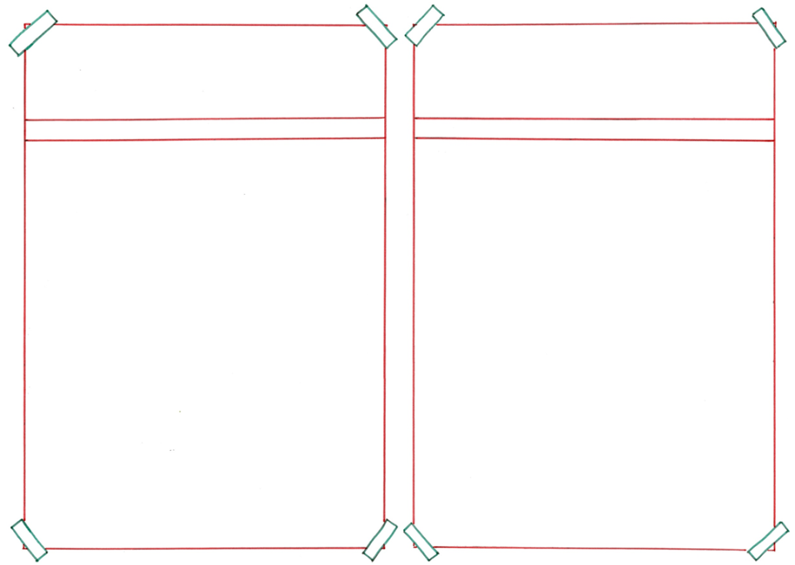
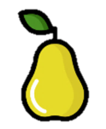
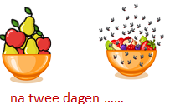
het verschil
de overeenkomst
= dan zijn dingen niet helemaal hetzelfde
Twee dagen op de fruit-schaal: wat een verschil!
= dan zijn dingen wel hetzelfde
Dit is de overeenkomst tussen appels en peren.
na twee dagen….

Slide 15
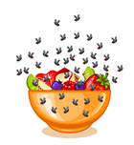
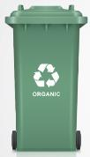
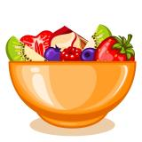
de explosie
de snelle afname
= de snelle groei van iets
Er was een explosie van fruitvliegjes te zien.
= snel minder worden
Na het opruimen was er een snelle afname van de fruitvliegjes!

Slide 16
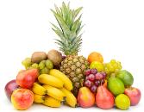
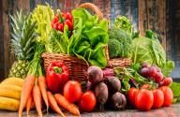
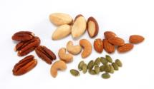
de soort
= de dingen die bij elkaar horen
het fruit
de groente
de noten

Slide 17
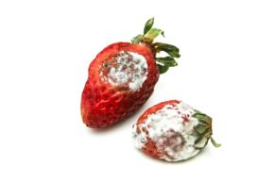
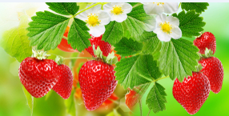
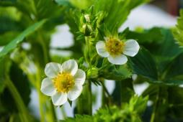
Aardbeien gaan heel snel rotten.
rotten
groeien
= niet meer goed zijn en steeds slechter worden
bloeien

